Slide 1


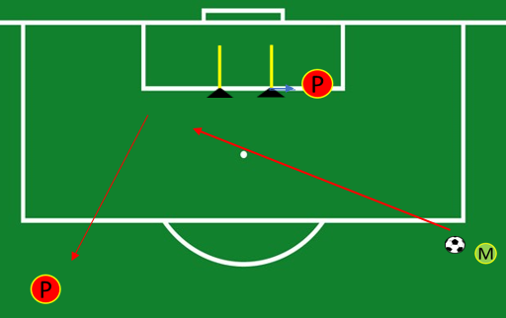
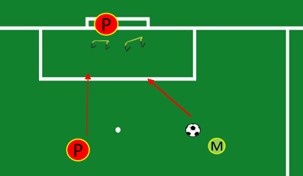
S.S.C. NAPOLI
Primavera – Area Portieri – Stagione 2026/2027
Data: 10/09/2026 | Luogo: Arena – G.Piccolo di Cercola (NA) | Coach: A.Monteleone | All. N°38
OBIETTIVO: DIFESA PORTA
SPOSTAMENTI PIU PASSAGGIO E DOPPIO PASSAGGIO
P EFFETTUA BALZO PIU’ PRESA ALLA FIGURA RECUPERA PORTA IN DIAGONALE BALZO E PARATA IN TUFFO
Materiale | N° | Materiale | N° | Portieri |  | SQUADRA
PALLONI | 10 |  |  |  |  | Tattica
 |  |  |  | AMENDOLA |  | Combinazioni/Tiri
 |  |  |  | MERONE |  | Palle Inattive
 |  |  |  |  |  | Partita
 |  |  |  |  |  | Defaticante
1
1
ATTIVAZIONE
ATTIVAZIONE CON ELASTICI ARTI INFERIORI
ATTIVAZIONE
PLIOMETRIA IN CAMPO PIU’ PRESE VARIE DIREZIONI
2
2
3
3
SPINELLI IN PRIMA SQUADRA

